Slide 1
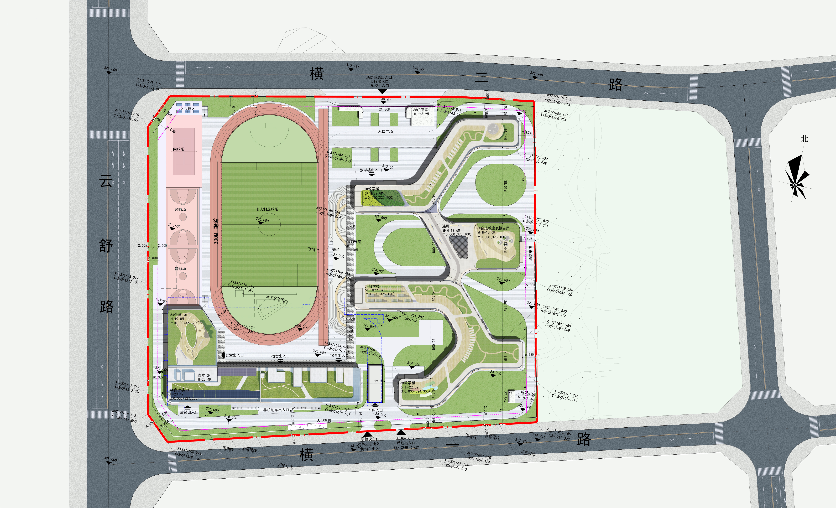

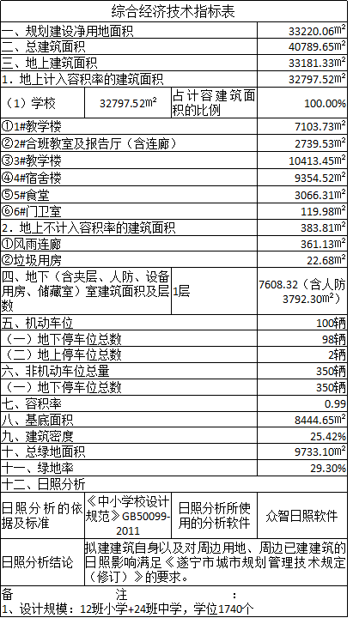
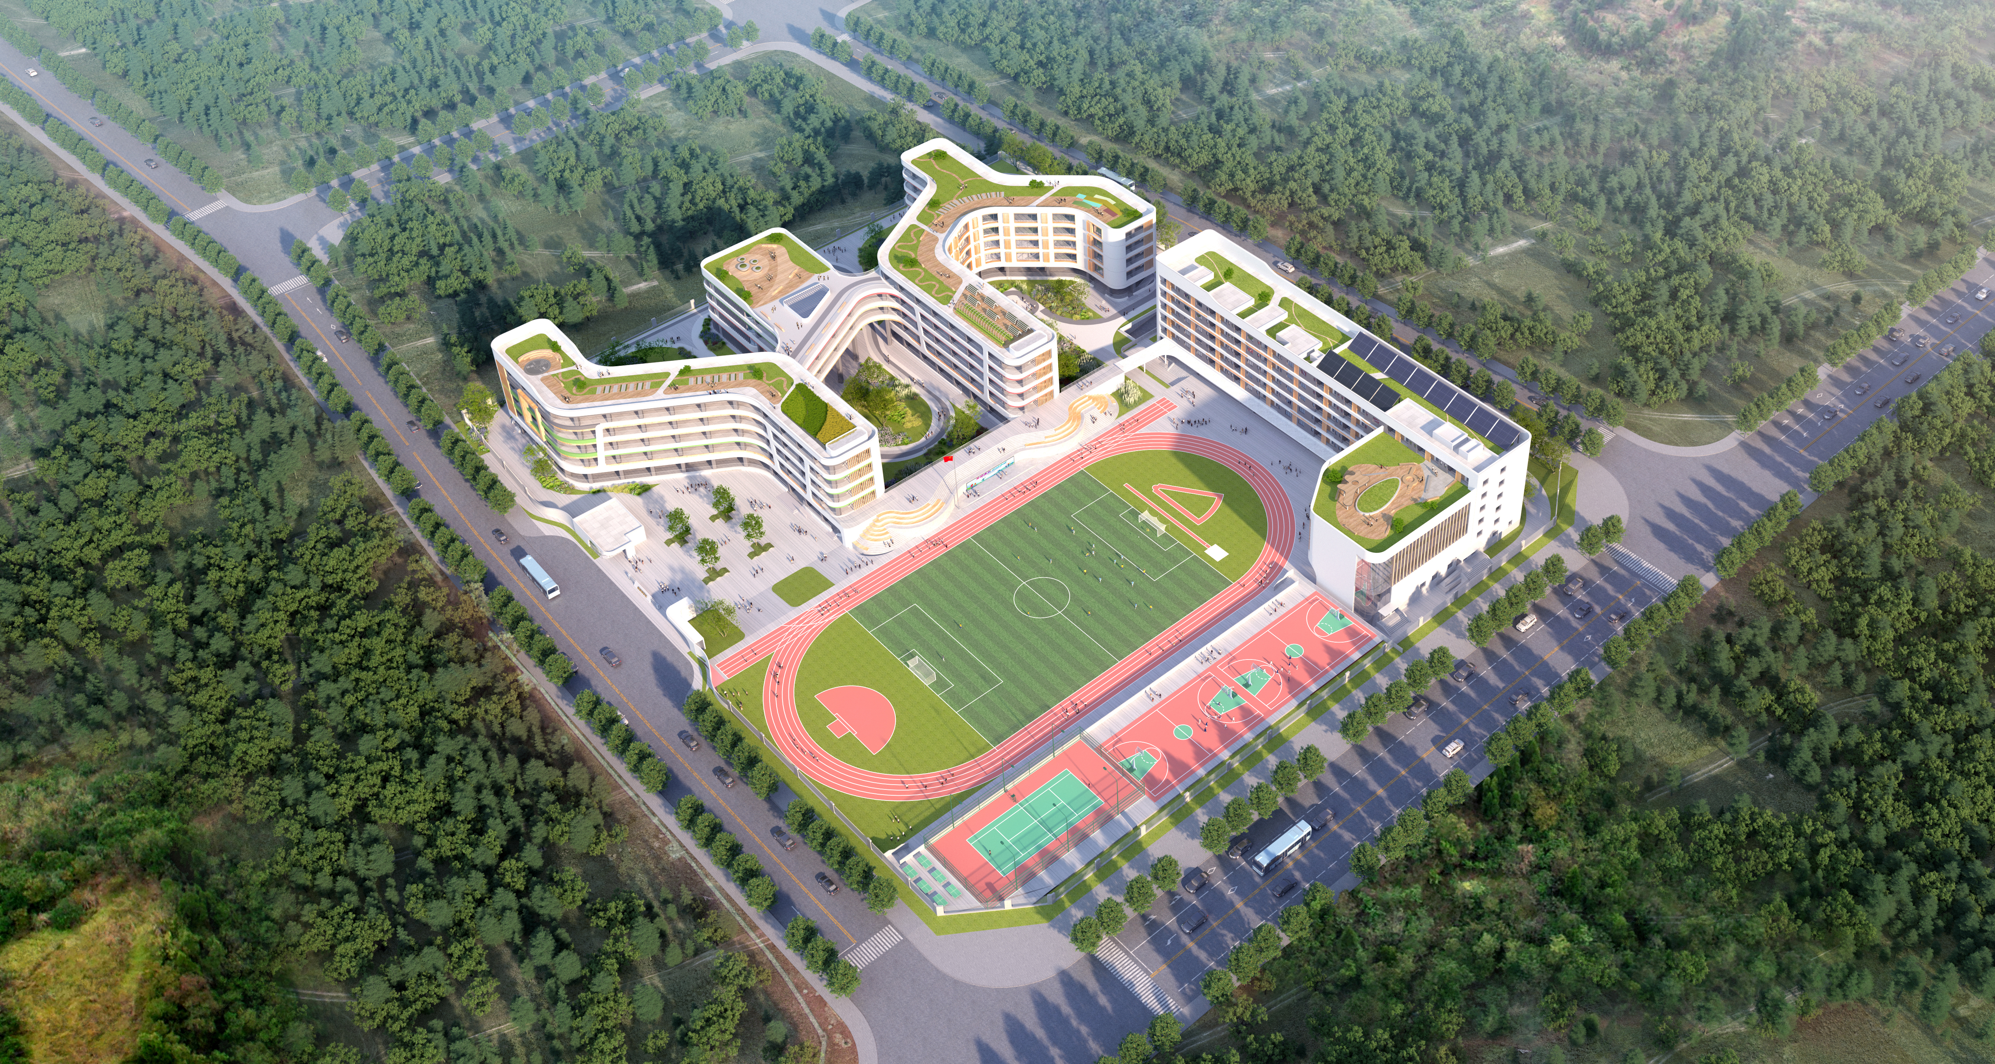
遂宁高新区社会事业与群众工作局申报的
遂宁高新区雁栖湖学校项目建筑设计方案批前公示
公示说明
遂宁高新区社会事业与群众工作局申报的遂宁高新区雁栖湖学校项目建筑设计方案，项目位于云舒路东侧，建筑设计方案于2024年12月4日经遂宁市国土空间规划委员会第三十七次常务会审议通过。我局拟办理其审批手续，现提前将总平图、效果图予以公示，征求相关意见。
公示时间：2024年12月17日至2024年12月25日
公示及反映方式：有关单位或个人对该项目审批有任何意见或建议等，可在公示期间通过以下方式向遂宁市自然资源和规划局反映。
1、网上留言：https://szrzyghj.suining.gov.cn/
2、电子邮箱：1191543718@qq.com
3、信件寄往“遂宁市自然资源和规划局建设工程规划管理科”（请在信封封面注明“规划公示”字样），邮编：629000
遂宁市自然资源和规划局
2024年12月17日
项目经济技术指标表
项目总平面图
项目效果图

